Slide 1


Web Aplication
CODIGRAM
Time ：2022.03.06

Slide 2


1
Pendahuluan
2
Technology Stack
CONTENTS
3
ERD
4
Endpoints
5
Demo Aplikasi

Slide 3

PART
01
Pendahuluan
Latar belakang, Tujuan, Manfaat dan Aplikasi

Slide 4
Latar Belakang
Problem:
Solve:
Tidak adanya wadah untuk menampung aspirasi khusus di dunia IT dan Coding yang menarik

Slide 5
Tujuan & Manfaat
Tujuan :
Manfaat :
01
01
Melihat foto menarik di dunia IT dan dunia coding
Menambah pengetahuan di dunia IT dan dunia coding
02
02
Membagikan pengalaman di dunia IT dan dunia coding
Berbagi pengalaman di dunia iIT dan dunia coding

Slide 6
Aplikasi
Sebuah aplikai social media yang digunakan sebagai wadah untuk menyalurkan hobi di dunia IT dan coding

Slide 7
Technology Stack
PART
02
Frontend dan Backend

Slide 8


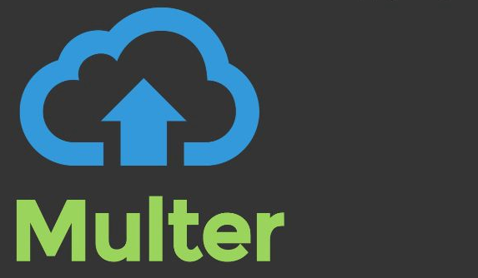


Backend
PostgreSQL
Database
Express Js
Multer
Sebuah framework untuk sisi backend
Tempat penyimpanan gambar
Sequelize
Node js
Digunakan dalam pembuatan table dan database
Sebuah platform yang digunakan untuk mengembangkan aplikasi berbasis web.
Notes:
kemudahan dalam set up konfigurasi pada saat hosting disbanding database lainnya
ukuran framework kecil dan ringan sehingga kinerja website jadi lebih baik

Slide 9



Backend
dotenv
Jsonwebtoken
Tempat penyimpanan port secara terpisah sehinnga aman dan tidak diketahui oranglain.
Mengubah informasi data pada saat login menjadi sebuah token.
Bcrypt
Cors
Mengubah password menjadi hash sehingga menjadi aman
Penghubung antara Backend ke Frontend
Notes:
kemudahan dalam set up konfigurasi pada saat hosting disbanding database lainnya
ukuran framework kecil dan ringan sehingga kinerja website jadi lebih baik

Slide 10




Frontend
Reactjs
Library dari javascipt dalam pembuatan frontend
Redux
State management
Axios
Sebuah library untuk menghubungkan frontend dan backend
React Bootstrap
Sebuah framework bootstrap untuk memperindah tampilan frontend
Sweet Alert2
Plugin javascript untuk memperindah alert atau pop up
React Router Dom
Sebuah library react untuk akses pindah halaman dari satu halaman ke halaman lain

Slide 11
PART
03
ERD

Slide 12
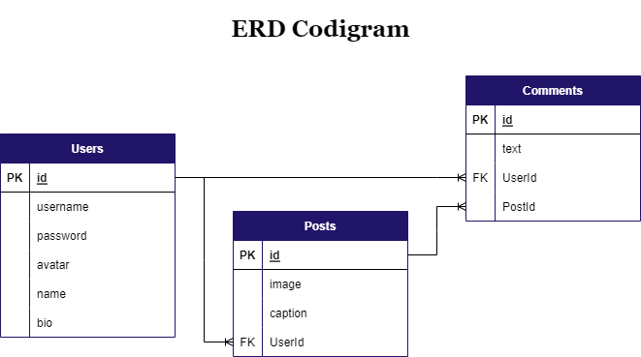
ERD Diagram

Slide 13
PART
04
Endpoint

Slide 14
Endpoint
Get
G
Post
Mengambil data yang sudah disimpan
P
Membuat data baru
D
Delete
P
Put
Menghapus data yang sudah tersimpan
Memperbarui data yang sudah ada

Slide 15
Demo Aplication
PART
05

Slide 16
THANKS
Time ：2022.03.06

